Slide 1

Análisis y diseño de algoritmos: Complejidad algorítmica Notación asintótica
Juan Camilo David Díaz
2023

Slide 2
Agenda
Conceptos.
Ejemplos
Métodos.
Big O.
Ejemplos.
Conclusiones.

Slide 3
Resultado de aprendizaje
Identifico los componentes estructurales y dinámicos del dominio del problema, considerando la infraestructura tecnológica requerida y las restricciones asociadas, como insumo para el diseño de una solución.

Slide 4
Algoritmos recursivos
La recursividad intuitiva.
Mentalidad matemática.
Curva de aprendizaje.
Desbordamiento.

Slide 5
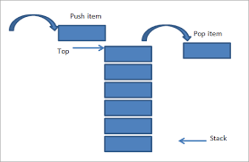
Stack
https://encrypted-tbn0.gstatic.com/images?q=tbn:ANd9GcQhYxtck3qElaNzGKyDIF89wHSMMQNWUO_uqQ&usqp=CAU

Slide 6
Ejemplo de recursividad
https://pythontutor.com/

Slide 7
Conclusión
Los dos algoritmos tienen como resultado el mismo, pero la forma recursiva emplea mayor cantidad de memoria (el paso del parámetro es por valor) y además existe el coste añadido de las sucesivas llamadas, las cuales conllevan un determinado tiempo de procesador.

Slide 8
¿Qué es NA?
Rendimiento y optimización (cuidado con el tiempo - recursos).
Definir una nomenclatura que permita establecer la complejidad de un algoritmo.

Slide 9

Métodos
Big O
Big Omega
Big Theta
https://www.programiz.com/dsa/asymptotic-notations

Slide 10
Diferencia entre ellas
Límite superior en un algoritmo es la mayor cantidad de tiempo requerido (el peor caso de rendimiento <=).
Límite inferior en un algoritmo es la menor cantidad de tiempo requerida (el mejor de los casos >=).
Límite más estricto es el mejor de todos los peores tiempos que puede tomar el algoritmo (==).
https://www.geeksforgeeks.org/

Slide 11
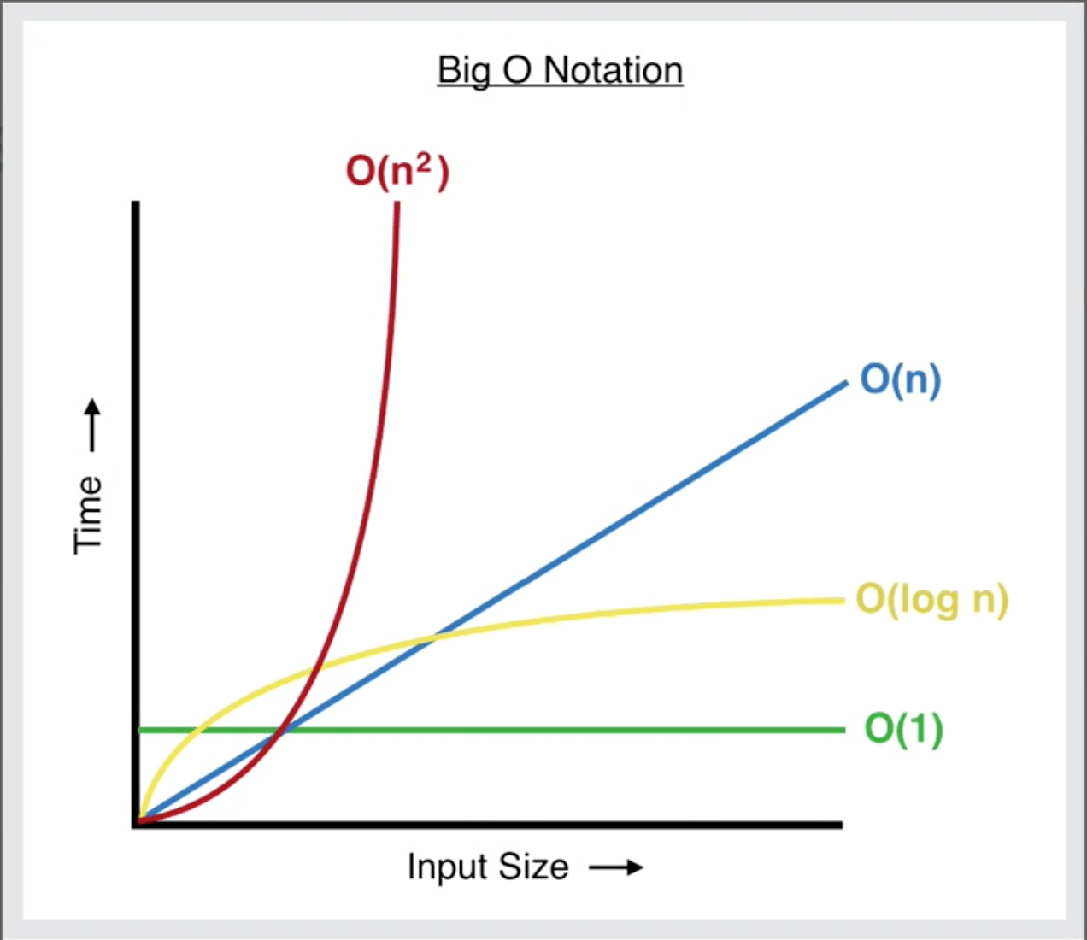
BIG O
La complejidad está dada en el tamaño de la entrada.

Slide 12
Big O
https://colab.research.google.com/drive/1scmsJRPYUAjDz8WkodObq98xqxudJFgq?usp=sharing
T. H. Cormen, C. E. Leiserson, R. L. Rivest, and C. Stein, Introduction to Algorithms, Third Edition, 3rd ed. The MIT Press, 2009.

Slide 13
Conclusiones

